Slide 1

Centro Universitario UAEM Ecatepec
Licenciatura en Administración
Unidad de aprendizaje: Ecología Organizacional
Marco conceptual de ecología y sustentabilidad
Autor: Lic. Zintia Nattali Gómez Cacho
Fecha: otoño 2016

Slide 2
Guion explicativo
Este material didáctico va dirigido a los alumnos de la Licenciatura en Administración de quinto semestre para la asignatura de Ecología Organizacional por que es importante que los futuros administradores de las organizaciones tengan conocimientos de ecología y sustentabilidad y así estas logren un desarrollo sustentable. Es por eso que se recomienda su uso de manera secuencial.

Slide 3
Objetivos
General
El alumno describirá e identificará la eficiencia de las organizaciones con base al uso racional de los recursos con que cuenta un organismo, promoviendo hacia el ámbito exterior una cultura organizacional y valores éticos en la relación de la estructura organizacional con la tecnología, ciclo de vida, innovación y reconocimiento de las relación existente entre Ecología y Administración.
Especifico
Que el alumno comprenda el marco conceptual de Ecología y Sustentabilidad.

Slide 4
Secuencia didáctica

Slide 5
Contenido de la unidad
Ecología y sustentabilidad
Concepto de ecología
Surgimiento del interés por la ecología
Naturaleza de la ecología
Medio ambiente
Ecosistema
Desarrollo sustentable
Desarrollo sustentable en México
Problemas ambientales
El principio de la precaución

Slide 6

ECOLOGÍA Y SUSTENTABILIDAD
UNIDAD I
Objetivo de la unidad
Comprender el marco conceptual de ecología y sustentabilidad.

Slide 7
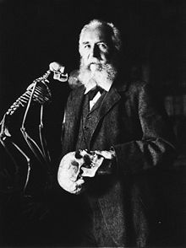
Ecología
Ernesto Haeckel
Destacado zoólogo alemán
Fundador del estudio de Ecología
Publica la primera definición de ecología en 1870
Es el conjunto de conocimientos referentes a la economía de la naturaleza, la investigación de todas las relaciones del animal tanto con su medio inorgánico como orgánico, incluyendo sobre todo su relación amistosa y hostil con aquellos animales y plantas con que se vincula directa o indirectamente.

Slide 8
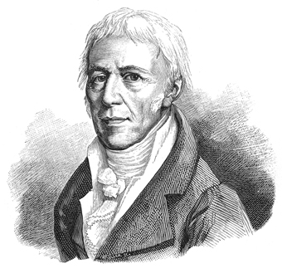
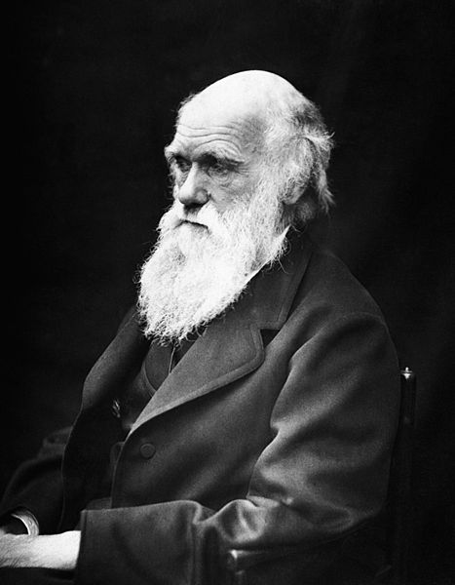
Surgimiento del interés por la ecología
El francés Lamarck (1744 - 1829) formuló la primera teoría de la evolución biológica, acuñó el término «biología» para designar la ciencia de los seres vivos y fue el fundador de la paleontología de los invertebrados.
Sembraron la semilla
Darwin (1809 – 1882) naturista ingles postuló que todas las especies de seres vivos han evolucionado con el tiempo a partir de un antepasado común mediante un proceso denominado selección natural.

Slide 9
Surgimiento del interés por la ecología
Ciencia
Poder Económico
Industrialización
Gobierno Industrias Gente
Deterioro ambiental
En los 60s ocurren muchas cosas que evidencian una preocupación creciente por los problemas ecológicos.
En las décadas de los 60s y 70s surgieron canciones de rock criticando al poder político y económico por la degradación del medio ambiente.
En todo el mundo se han multiplicado las manifestaciones a favor del medio ambiente, debido a esto han surgido asociaciones en pro del equilibrio ecológico.

Slide 10
Naturaleza de la Ecología
La Ecología es una rama de la Biología que se perfila como una disciplina llamada a desempeñar un papel decisivo en el futuro de la humanidad
(¿lo habrá?)

Slide 11
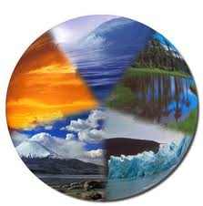
Medio ambiente
“El escenario de la vida”
No es una entidad estática, sino algo que cambia continuamente.
Abarca seres vivos, objetos, agua, suelo, aire y las relaciones entre ellos, así como elementos tan intangibles como la cultura
Lamarck propuso que, puesto que el medio ambiente se halla en constante transformación, los organismos necesitan cambiar y realizan un esfuerzo por lograrlo, y que es un mecanismo de la evolución de los seres vivos.
Entorno que afecta a los seres vivos y condiciona especialmente las circunstancias de vida de las personas o la sociedad en su vida.

Slide 12
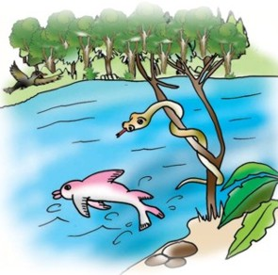
Ecosistema
Compleja trama formada por la suma total de elementos físicos y seres vivos que actúan recíprocamente, podría admitirse que la biosfera.
Cuando hablamos de ecosistema nos referimos a aquellos que, sumados, constituyen la biosfera; a unidades fundamentales que, como un bosque, un estanque, un rio, son comunidades cuyos elementos físicos y biológicos tienen entre sí una interacción constante, ocupan un área determinada y, considerados en conjunto, guardan una independencia relativa y una afinidad considerable.

Slide 13
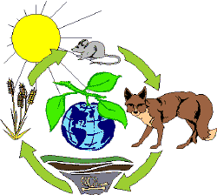
Elementos del ecosistema
Organismos del ecosistema
(Biocenosis)
Productores (plantas)
Consumidores (animales)
Descomponedores
Medio físico (Biotopo)

Slide 14

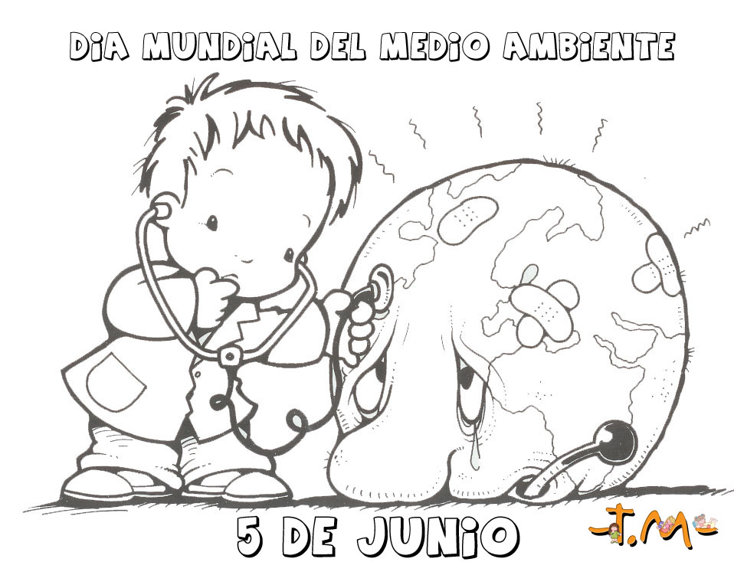
Desarrollo sustentable
La Conferencia de las Naciones Unidas sobre el Ambiente Humano celebrada en Estocolmo en junio de1972, proclamo al ambiente –el hábitat mundial del hombre– como una cuestión de interés constante para los países del mundo y creo el Programa de las Naciones Unidas para el Medio Ambiente (PNUMA).
Las tareas continuaron en abril de 1987 con la publicación del documento llamado Nuestro Futuro Común o mejor conocido como Informe Brundtland. El documento advierte que la humanidad debe cambiar los modos de vivir y de interacción comercial si no desea una era de advenimiento de una era con niveles de sufrimiento humano y degradación ecológica inaceptables.

Slide 15
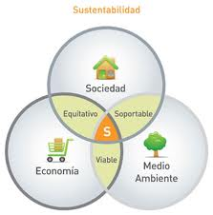
Desarrollo sustentable
Este documento indica que esta en manos de la sociedad hacer que el desarrollo sea sostenible, es decir, asegurar que “satisfaga las necesidades del presente sin comprometer la capacidad de las futuras generaciones para satisfacer las propias”.

Slide 16
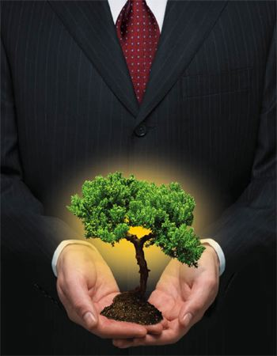
Desarrollo sustentable
Para emprender la ruta hacia el desarrollo sustentable se proponen 7 estrategias:
Reactivar el crecimiento.
Cambiar la calidad del crecimiento
Satisfacer las necesidades esenciales de empleo, alimentación, energía, agua y sanidad.
Asegurar un nivel sustentable de la población
Conservar y mejorar la base de recursos.
Reorientar la tecnología y manejar el riesgo.
Relacional el medio ambiente con las decisiones económica.

Slide 17
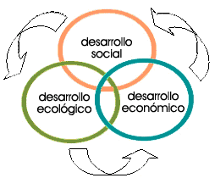
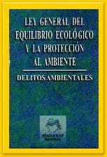
Desarrollo sustentable en México
México cuenta desde 1988, con la Ley General del Equilibrio Ecológico y Protección al Ambiente, en la que el desarrollo sustentable se concibe como: “El proceso evaluable mediante indicadores de carácter ambiental, político y social que tiende a mejorar la calidad de vida y productividad de las personas, que se funda en medidas apropiadas de preservación del equilibrio ecológico, protección al ambiente y aprovechamiento de recursos naturales, de manera que no se comprometa la satisfacción de las necesidades de las generaciones futuras”.

Slide 18


Desarrollo sustentable en México
México adquiere el compromiso de adoptar medidas nacionales de sustentabilidad al formar parte del Acuerdo de Río en 1992, del Programa de acción para el desarrollo Sustentable o Agenda 21. Esto incluyó el sumarse al compromiso para el desarrollo de indicadores, por medio de los cuales se puedan medir las políticas y estrategias de desarrollo sustentable de un país.

Slide 19

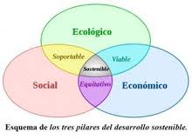
Desarrollo sustentable en México
En abril de 1995 la Comisión de Desarrollo Sustentable CDS de las Naciones Unidas aprobó el programa de trabajo sobre Indicadores de Desarrollo Sustentable 1995-2000, a instrumentarse en diferentes etapas.
México se unió voluntariamente a este plan a partir de 1997, y en 1998 participó en un plan piloto, junto con 21 países del mundo entero, para desarrollar dichos indicadores.

Slide 20
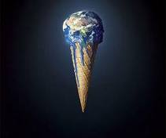
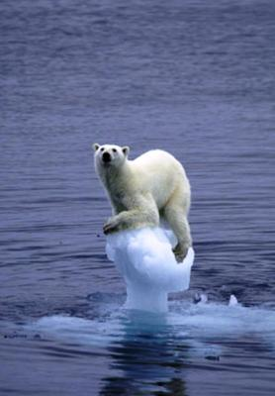

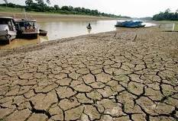
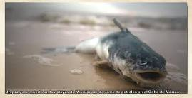
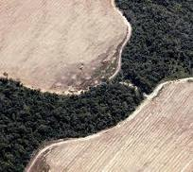
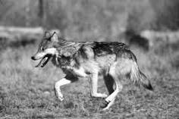
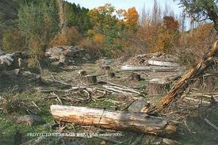
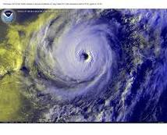
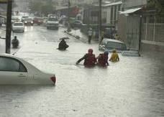
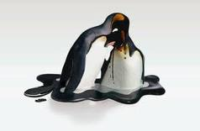
Problemas ambientales
Cambio climático
Adelgazamiento de la capa de ozono
Perdida de la biodiversidad

Slide 21
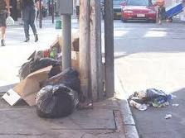
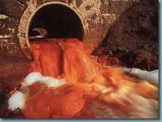
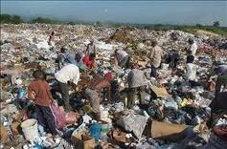
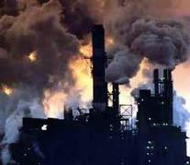
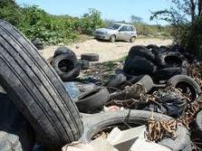
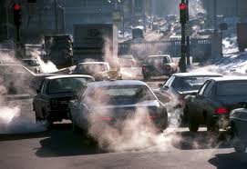
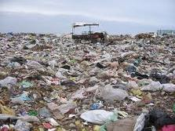
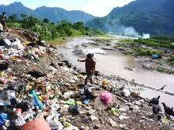
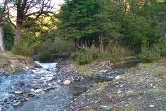
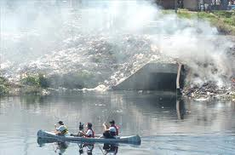
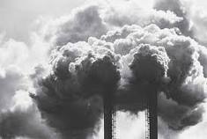
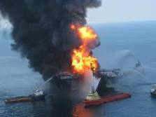
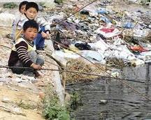
Problemas ambientales
Basura, basura y mas basura
Contaminación aquí y allá
http://video.yahoo.com/watch/50180?fr=yvmtf

Slide 22
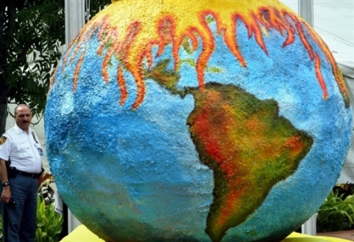
Principio de precaución
“Cuando una actividad se plantea como una amenaza para la salud humana o el medio ambiente, deben tomarse medidas precautorias aun cuando algunas relaciones de causa y efecto no se hayan establecido de manera científica en su totalidad”.

Slide 23
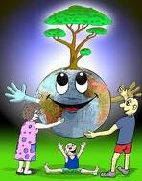
Principio de precaución
Componentes del Principio de Precaución:
Responsabilidad: al iniciar una actividad nueva, recae sobre el iniciador la carga de la prueba de demostrar que no hay vía alternativa más segura para lograr lo que ha de lograrse.
Respeto: en condiciones de riesgo grave, se impone la actuación preventiva para evitar daños, incluso si no existe una certidumbre científica total de las relaciones causa-efecto.

Slide 24

Principio de precaución
Componentes del Principio de Precaución:
Prevención: existe el deber de ingeniar medios que eviten los daños potenciales, más que de buscar controlarlos y “gestionarlos”.
Obligación de saber e informar: existe el deber de comprender, investigar, informar (sobre todo a los potencialmente expuestos al riesgo) y actuar sobre los potenciales impactos; no cabe escudarse en la ignorancia.
Obligación de compartir el poder: democratización de la toma de decisiones en relación con la ciencia y la tecnología.

Slide 25

Principio de precaución
Pasos para aplicar el principio de precaución
Paso 1: identificar la posible amenaza y caracterizar el problema.
¿Por qué es un problema?¿Cual es la escala espacial potencial de la amenaza?¿Cuál es el rango completo del impacto potencial?¿Para la salud humana, los ecosistemas o ambos?¿Habrá impacto sobre las aguas, el aire y la tierra?¿Es necesario considerar los impactos indirectos?¿Habrá poblaciones que resulten afectados desproporcionadamente?¿Cuáles es la magnitud de los posibles impactos?¿La amplitud del daño puede describirse como: insignificante, mínima, moderada, considerable o catastrófica?

Slide 26

Principio de precaución
Pasos para aplicar el principio de precaución
Paso 2: identificar lo que se sabe y lo que no se sabe sobre la amenaza
¿Puede reducirse la incertidumbre con más estudios o más datos?¿Nos hayamos frente a algo que resulta imposible de conocer, o sobre lo cual somos completamente ignorantes?¿Qué se sabe sobre los efectos aditivos y sinérgicos derivados de la exposición a múltiples factores de impacto, y sobre los efectos acumulativos producidos por la exposición combinada a varios de estos factores?

Slide 27

Principio de precaución
Pasos para aplicar el principio de precaución
Paso 3: reformular el problema para obtener un descripción de lo que debe hacerse.
El propósito de este paso es entender mejor qué se pretende obtener con la actividad propuesta.

Slide 28

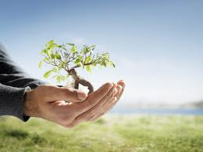
Principio de precaución
Pasos para aplicar el principio de precaución
Paso 4: evaluar las alternativas
En este paso las actividades propuestas y las existentes han de enfocarse de manera diferente.

Slide 29

Principio de precaución
Pasos para aplicar el principio de precaución
Paso 5: determinar el curso de acción
Tome toda la información reunida hasta el momento y determine el grado de precaución que debe adoptarse.

Slide 30

Principio de precaución
Pasos para aplicar el principio de precaución
Paso 6: supervisión y seguimiento
Cualquiera que sea la medida que se adopte, resulta imprescindible la supervisión de la actividad a lo largo del tiempo, con el fin de identificar resultados esperados e inesperados.

Slide 31

Conclusión
El presente material permitirá que el alumno comprenda el marco conceptual de ecología y sustentabilidad.

Slide 32
Referencias
Díaz R., Escarcega S. (2009) Desarrollo Sustentable, Mc Graw Hill, México
Arana F. (2007) Ecología para Principiantes, Trillas, México
Riechmann J., Tickner J. (2002) El Principio de Precaución, Icaria, Barcelona
www.ciceana.org.mx
www.ecopibes.com

